Slide 1
第6章 运算符与表达式
C程序设计快速进阶大学教程

Slide 2

本章要点
算术运算
赋值运算
类型转换
自增与自减
关系与逻辑表运算
其他运算符
运算符的优先级与结合性
C程序设计快速进阶大学教程

Slide 3

6.1 理解表达式
  丰富的运算符和表达式使Ｃ程序简洁且功能完善，C语言是一种表达式语言。
  表达式是由运算符和运算数组成的式子,
  按一定规则计算求值的基本单位．
    运算符:以简洁的方式表达对数据操作的符号。
    运算数:包含常量、变量和函数等的操作数。
  每个表达式有一个值及其类型。
C程序设计快速进阶大学教程

Slide 4
6.1 理解表达式
运算符按其在表达式中所起的作用分为：
算术运算符 + - * / %
自增自减运算符 ++ --
赋值运算符 =
扩展赋值运算符 += -= *= /= %=
求字节运算符 sizeof
强制类型转换符 （type）
逗号运算符 ,
C程序设计快速进阶大学教程

Slide 5
6.1 理解表达式
运算符按其在表达式中所起的作用分为：
关系运算符 < <= >= == !=
逻辑运算符 ! && ||
指针运算符 * 和 &
分量运算符 * ->
函数调用运算符 （ ）
下标运算符 [ ]
条件运算符 ? :
位运算符 << >> ~ | ^ &
C程序设计快速进阶大学教程

Slide 6
6.1 理解表达式
运算符按运算符连接操作数的个数分：
单目运算符--一元算符
只有一个操作数的运算符：+、 -、++、- -、!、sizeof、指针运算符*和部分位操作运算符。
双目运算—二元算符
连接两个操作数，大部分运算符属于此类。
三目运算符
连接三个操作数，条件运算符（？：）
C程序设计快速进阶大学教程

Slide 7
6.1 理解表达式
表达式根据某些约定、求值次序、结合、优先级规则来进行计算.
约定：即类型转换的约定。
求值次序：
表达式中各操作数的求值次序视编译器不同不同;
优先级
指不同优先级的操作符总是先做优先级高的操作;
结合性
当表达式中出现同等优先级的操作符时该先做哪个操作。
C程序设计快速进阶大学教程

Slide 8
6.2 算术运算
优先级 与 结合性
运算顺序与代数运算相同；
自左至右结合；
注意
“/” 操作符对与不同的数据类型进行不同的操作。
  对于整型数是除法取整操作：5/2=2
  对于浮点数则是普通除法：5.0/2.0=2.5
％只能对整型数进行操作，不允许对浮点数操作
C程序设计快速进阶大学教程

Slide 9
6.2 算术运算
1.整数运算
当双目运算符的两个操作数都是整型， 结果值为整型
运算 | 例子 | 结果
+ | 2 + 3 ; | < 5, int >
- | 13 – 4 ; | < 9, int >
* | 3 * 4 ; | < 12, int >
/ | 8 / 2 ; | < 4, int >
 | 6 / 4 ; | < 1, int >
 | 4 / 5 ; | < 0, int >
 | -11 / 2 ; | < -5, int > 或 < -6 , int >
 | 6 / 0 ; | < undef, int >
% | 10 % 3 ; | < 1, int >
 | 5 % 0 ; | < undef, int >
sizeof | sizeof (256) | < 4, int >
 | sizeof (int) | < 4, int >
简单截取整数部分
由编译器选择
除数为 0，
溢出，无值定义
C程序设计快速进阶大学教程

Slide 10
6.2 算术运算
1.整数运算
当双目运算符的两个操作数都是整型， 结果值为整型
运算 | 例子 | 结果
+ | 2 + 3 ; | < 5, int >
- | 13 – 4 ; | < 9, int >
* | 3 * 4 ; | < 12, int >
/ | 8 / 2 ; | < 4, int >
 | 6 / 4 ; | < 1, int >
 | 4 / 5 ; | < 0, int >
 | -11 / 2 ; | < -5, int > 或 < -6 , int >
 | 6 / 0 ; | < undef, int >
% | 10 % 3 ; | < 1, int >
 | 5 % 0 ; | < undef, int >
sizeof | sizeof (256) | < 4, int >
 | sizeof (int) | < 4, int >
求模
（求余数）
除数为0
无值定义
C程序设计快速进阶大学教程

Slide 11
6.2 算术运算
2． 实数运算
除求余 % 运算外，浮点数可以进行各种算术运算
运算 | 例子 | 结果
+ | 2.0 + .3 ; | < 2.3, double >
 | 5.1 +10.0 ; | < 15.1, double >
- | 13.6 – 4.2 ; | < 9.4, double >
 | 4.0 – 7.0 ; | < -3.0, double >
* | 3.0 * 4.4 ; | < 13.2, double >
 | 7.5 * 11.0 ; | < 82.5, double >
/ | 8.6 / 2.0 ; | < 4.3, double >
 | 5.0 / 4.0 ; | < 1.25, double >
 | -11.0 / 4.0 ; | < -2.75, double >
 | 6.0 / 0.0 ; | < undef, i double >
sizeof | sizeof (3.1415) | < 8, int >
 | sizeof (double) | < 8, int >
C程序设计快速进阶大学教程

Slide 12

6.2 算术运算
3．字符运算
字符数据用某种方式进行编码，
每个字符有确定的整数值;
字符类型的数据象整型数据一样，
可以进行相关运算。
要保证表达式的结果在有效范围内，
才能表示相应的字符。
‘B’+ 1 ， ’D’-‘A’，‘a’-32
有符号的char型数据的字面值在-128到127之间
ASCII码0～32和127表示控制功能字符；
A～Z, a~z，0~9的码值范围？
C程序设计快速进阶大学教程

Slide 13
6.2 算术运算
4. 数值函数
头文件<math.c>中声明和数学运算相关的函数.
函数 | 结果说明
floor( x) | 返回不大于x的最大整数
fabs( x ) | 返回x的绝对值
exp(x) | 返回e的x次幂e^{x}
log( x) | 返回x的自然对数（以e为底）
log10(x) | 返回x的对数（以10为底）
pow(x,y) | 返回x的y次幂x^{y}
sqrt(x) | 返回x的平方根
sin (x) | 弧度x的正弦值
cos (x) | 弧度x的余弦值
tan（x） | 弧度x的正切值
C程序设计快速进阶大学教程
Notes:
74.12的下限为74，-74.12的下限为-75

Slide 14

例6.1 编程实现角度与弧度的转换，并计算三角函数的值。
#include<stdio.h>
#include<math.h>
#define PI 3.14159
int main()
{ double angle, radian, sine,cosine; /*正弦和余弦*/
printf("Input angle: ");
scanf("%lf",&angle);
radian = PI*angle/180;
sine = sin(radian);
cosine = sqrt(1 - sine*sine); /* cosine = cos(radian);*/
printf("%radian = %.2f\n",radian);
printf("sin = %f\ncox = %f\n",sine, cosine);
return 0;
}
三角函数 的参数是 弧度
C程序设计快速进阶大学教程

Slide 15
6.3 赋值运算
1. 赋值运算符
作用是将一个数据赋给变量, 将计算结果存储到变量中。还可以用于变量的初始化.
其作用是把数据值写入变量，修改变量的值
int students, boys = 26 , grils = 4 ;
students = boys＋grils;
表示将其右侧的表达式求出结果，赋给其左侧的变量。
一般形式为：变量 = 表达式
C程序设计快速进阶大学教程
Notes:
赋值表达式本身的运算结果是右侧表达式的值，
而结果类型是左侧变量的数据类型。

Slide 16
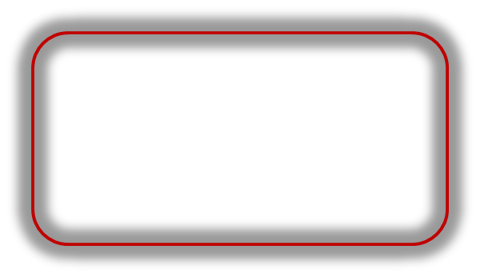
6.3 赋值运算
2. 左值和右值
左值（left value, lvalue）
能出现在赋值表达式左边的表达式。
左值表达式具有存放数据的空间，
且允许改变所存数值。
int a = 3, b; b = a*a;
M = 4; // #define M 3
a *a + 5 = 6 ;
sqrt(b) = a;
常量和算术表达式不能为左值.
C程序设计快速进阶大学教程

Slide 17
6.3 赋值运算
2. 左值和右值
右值（right value, rvalue）
只能出现在赋值表达式右边。
左值表达式可以作为右值表达式。
int a, b = 3;
a = b // a是左值，b作为右值
a = 8 // 8是常量，只能作为右值
C程序设计快速进阶大学教程

Slide 18
6.3 赋值运算
3. 赋值表达式
赋值运算的优先级很低, 低于算术运算符 ;
赋值运算的右结合; (先计算右边的值)
赋值表达式为左值表达式，允许连续赋值.
x = (a =5 ) + (b =8) ;
x = y = z + 2 ;
z + 2 = x = y ;
num=3*4=4*5; a = 4 = 8
( x = y ) = z + 2 ;
x = y = ( z + 2 ) ;
x = ( y = z + 2 ) ;
C编译器认为不是lvalue，C++认为是
(a = 4 ) = 8
C程序设计快速进阶大学教程
Notes:
#include <stdio.h>
int mian()
{
int x,y,z;
x=100; y=1; z=0;
x=y=z=5；
x=100; y=1; z=0;
x=（y+3）+（z+5）；
x=100; y=1; z=0;
x=y=z+2;
x=100; y=1; z=0;
（x=y）=z+2;
Return 10;
}

Slide 19
6.3 赋值运算
4. 复合赋值运算
提供了赋值运算和其他运算结合的简洁形式;
可以简化程序，并提高编译效率;
一般形式
变量 双目运算符= 表达式
变量 = 变量 双目运算符 表达式
a += 1 a = a + 1
x *= y + 7 x = x * ( y + 7 )
r % = p r = r % p
C程序设计快速进阶大学教程

Slide 20
6.3 赋值运算
交换两个变量的值
eg
int num1 = 138**** ;
int num2 = 159**** ;
// 交换
num1 = num2;
num2 = num1;
num1
num2
138
159
90
159
138
int temp ；
temp =num2;
num2 =num1;
num1 = temp;
159
temp
C程序设计快速进阶大学教程

Slide 21
6.4 表达式中的类型转换
C语言允许在一个表达式中使用不同类型的数据进行混合运算;
隐式转换—自动转换
编译器根据一定规则自动将数据转换成正确的类型。
显式转换—强制转换
程序员也可将某个表达式的值强制转换成特定类型。
C程序设计快速进阶大学教程

Slide 22
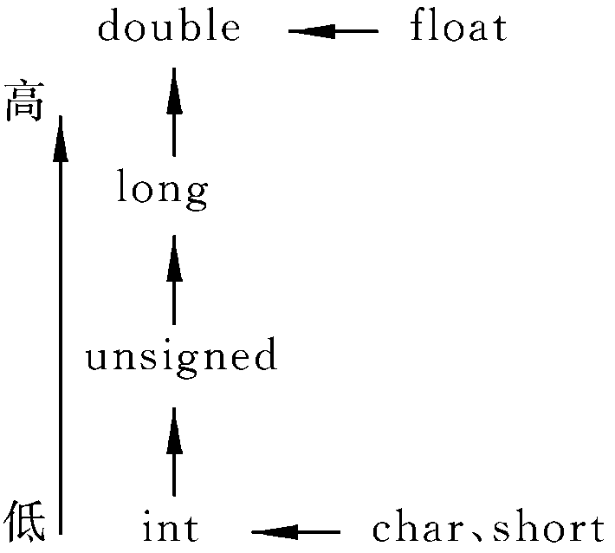
6.4.1 隐式类型转换
1. 混合运算中的类型转换
当不同类型的数据参与同一运算时，编译器自动将其逐一转换为相同类型，再进行运算 。
“就高不就低”的原则，即类型级别低的操作数转换成级别高的操作数类型 。
C程序设计快速进阶大学教程

Slide 23
6.4.1 隐式类型转换
1. 混合运算中的类型转换 conversion
转换原则: promotion
浮点数
float → double → long double
整形数
char → short → int → long int
实型数
整数 →小数
int radius = 3;
float circleArea = 3.14* radius*radius;
double arc = 2*3.14*radius*60/360;
C程序设计快速进阶大学教程

Slide 24
6.4.1 隐式类型转换
2. 赋值运算中的类型转换
当赋值运算的左值表达值与右值表达式类型不同时，将右值转换成左值的类型。
数据可能丢失精度：
int ← float ：小数截断 (3.94 也变为 3)
float ← int： 数值不变, 存储格式改变.
int ← char: 存储空间改变
C程序设计快速进阶大学教程

Slide 25
6.4.1 隐式类型转换
运算符两端运算量类型不同时：
自动“向高看齐”
赋值转换具有强制性
逐个算符转换
double price = 10.2; /*单价*/
long count = 5L; /*数目*/
int discount = 15; /*折扣*/
float tax = 2.5f; /*税金*/
long double total_cost = ( count*price + tax)*
( (100-discout)/ 100.0)；
尽量避免编写混合表达式！
C程序设计快速进阶大学教程
Notes:
隐式类型转换是由编译器自动完成的类型转换。使运算符两端的操作数具有相同的类型

Slide 26
6.4.2 显式类型转换
2.显式类型转换 casting
强制类型转换-- 由程序员显式指出的类型转换
转换形式 – 强制转换运算符
（类型名)（表达式）
（类型名）变量
强制类型转换只转换表达式的值,表达式中变量的值不变.
eg：
(int)x%3 , ( double) ( x + y )， ( float ) (iNum / 4)
(float) (male_mumber)/ female_mumber
(float) (male_mumber/ female_mumber)
进行显式转换的变量的类型和值未变
C程序设计快速进阶大学教程

Slide 27
例6.4 辨析该程序中那些代码进行了类型转换
#define PI 3.14
int length = 100, width = 75;
float radiumIn, radiumOut,line;
double area = length*width, rangArea;
rangArea = PI*(radiumOut*radiumOut-
radiumIn*radiumIn);
/*跑道面积*/
rangArea += (radiumOut-radiumIn)*line;
/*绿化面积和绿化比*/
area -= rangArea;
100*area / (length*width) ；
C程序设计快速进阶大学教程

Slide 28
6.5 自增与自减运算
程序设计中，常对变量进行如下操作：
i = i + 1; i += 1;
计数器counter
i++ ++i
i
0
+
2
1
1
C程序设计快速进阶大学教程

Slide 29
6.5 自增与自减运算
自增（++）、自减（--）运算
  单目运算符,为变量的增1和减1提供了紧凑格式,其作用是使变量的值增1或减1。
自增、自减运算符有2种应用格式：
  运算符后置用法
代表先使用变量，然后对变量增值， 如 i++
  运算符前置用法
代表先对变量增值，再使用变量，如 ++i
C程序设计快速进阶大学教程

Slide 30
6.5 自增与自减运算
运算符前置用法
    先对变量增值，再使用变量
运算符后置用法
先使用变量，然后对变量增值
单独使用等效
++a a++
int a=3;
b=++a; // a=a+1;b=a;
int a=3;
b=--a; // a=a-1;b=a;
int a=3;
b = a++; // b=a; a=a+1;
int a=3;
b = a--; // b=a; a=a-1
C程序设计快速进阶大学教程

Slide 31
6.5 自增与自减运算
自增、自减算符的运算要求
  操作数通常为整型变量或左值表达式
  操作数不能为常量或算术表达式；
例： ++ 5 ( x + y ) -- sqrt( x)++ error！
int a＝3； ++( ++a );
int a＝3； ++( a++);
C程序设计快速进阶大学教程
Notes:
int a＝3； ++(++a);
由于前增量操作符返回的值即修改后的变量值，
所以返回的仍然是一个左值; int a＝3； ++( a++ );
由于后增量操作符返回的值是原先的值，而后变量的值已
经发生改变，故返回的不能是当前变量，只能是过去
的变量值，所以不是左值。

Slide 32
6.5 自增与自减运算
优先级
  较高, 高于算术运算符，后置高于前置运算符
结合性
  后置：尽可能多的自左向右将运算符结合在一起。
eg：a+++b //(a++)+b
  前置：从右至左结合
  eg：+++b // +(++b)
a=3;
b=1;
c=a+++b;
C程序设计快速进阶大学教程
Notes:
int a＝3； ++(++a);
由于前增量操作符返回的值即修改后的变量值，
所以返回的仍然是一个左值; int a＝3； ++( a++ );
由于后增量操作符返回的值是原先的值，而后变量的值已
经发生改变，故返回的不能是当前变量，只能是过去
的变量值，所以不是左值。

Slide 33
6.5 自增与自减运算
注意
  建议单独自增和自减运算符，
  尽可能不将其用于混合运算。
  total = 4 + counter++ ;
  用括号或者空格分隔多个连续的运算符，
  避免产生歧义。
  a+ ++b (a++) +b
  能会带来的副作用: (i++) + (i++) + (i++)
  应避免在一个表达式中多次使用此类运算符
C程序设计快速进阶大学教程
Notes:
i=4;
执行C=(i++) + (i++) + (i++) 后
C=12;
i=7;

Slide 34
6.6 关系与逻辑运算
关系运算符
使用关系运算对两个运算量的值进行比较。
关系表达式表示比较的结果，其值为布尔类型
关系表达式成立，结果为真true，值为1（非0）
表达式不成立，结果为假false, 值为0
运算符 | 说明 | 运算符 | 说明
> | 大于 | < | 小于
>= | 大于等于 | <= | 小于等于
== | 等于 | != | 不等于
C程序设计快速进阶大学教程

Slide 35
6.6 关系与逻辑运算
若有 int x = 2 , y = 3;
则 x = = y
x != y
int flag = x > y;
false 值为 0
true 值为 1
a=1>b=2
a>(b>c)
a!=(c==d)
a>b>c
a+b > c-d
b*b-4*a*c >= 0
b/ 2*a != 0
‘a’+1 == ‘b’
‘A’>’B’
C程序设计快速进阶大学教程
Notes:
a=(1>b)=2
不是左值

Slide 36
6.6 关系与逻辑运算
1. 关系运算符
关系运算符的结合性
都是双目运算符，其结合性是从左到右;
关系运算符的优先级
  优先级低于算术运算符, 高于赋值运算符。
  <、<=、>、>=运算符的优先级相同，
==和!=运算符的优先级相同，优先级低于前者。
int x =2, y = 3, z =4;
z 的值为 1
z = 3 - 1 >= x + 1 <= y + 2
z = 2 >= 3 < = 5
z = 0 <= 5
z = 1
C程序设计快速进阶大学教程

Slide 37

6.6 关系与逻辑运算
注意关系运算的正确使用：
区分逻辑等==与赋值符号=
result = i = j ;
result = i==j ;
误用两个运算符，会造成不易发现的逻辑错误.
判断实数相等时, 使用==可能产生误差.
1.2345678901234567897==1.2345678901234567898
宜采用比较求误差值形式
| f1- f2 | < ε
fabs( f1 – f2 ) < 1e-6
C程序设计快速进阶大学教程

Slide 38
6.6 关系与逻辑运算
注意关系运算的正确使用：
区间范围表示法
double a = 0, b = 0.5, x = 0.3 ; 区间[a, b)
表达式 a <= x < b 的结果为：
1
0
说明数学含义 x在区间[a, b) 的数学表达式 a ≤ x < b
不能使用 a <= x < b 或者 a<=x, x<b
应该使用
a <= x && x < b
C程序设计快速进阶大学教程

Slide 39
6.6 关系与逻辑运算
2. 逻辑运算符
将关系表达式用逻辑运算符组合起来，
解决更复杂的逻辑问题。
&&（逻辑与） ||（逻辑或），（逻辑非）
逻辑表达式 ： 多个简单条件组成复合条件
表达式的值——逻辑型
结果为真则为1，结果为假则为0。
m || n
a <=x && x >=b
a!=0 && disc >=0
C程序设计快速进阶大学教程

Slide 40
6.6 关系与逻辑运算
2. 逻辑运算符
逻辑运算符的用法
真值表
a
b
a&&b
a||b
!a
!b
0
0
0
0
1
1
0
1
0
1
1
0
1
0
0
1
0
1
1
1
1
1
0
0
C程序设计快速进阶大学教程

Slide 41
6.6 关系与逻辑运算
2. 逻辑运算符
  逻辑运算符的优先级
    逻辑运算符低于关系运算符，高于赋值运算符
    ！ 高于 && 高于 ||
  逻辑运算符的结合性
&& || 左结合
! 右结合
C程序设计快速进阶大学教程
Notes:
逻辑非（！）是单目运算符，逻辑与（&&）与逻辑或（||）为双目运算符。

Slide 42
例：分析输出
int a = 1, b=2,c = 3;
if( a>b && c++ )
printf("a>b");
printf("c= %d \n",c);
if( a<b || c-- )
printf("a<b\n");
printf("c= %d \n",c);
C程序设计快速进阶大学教程
Notes:
逻辑非（！）是单目运算符，逻辑与（&&）与逻辑或（||）为双目运算符。
c=3
C=2

Slide 43
例 要判别某一年year是否闰年。
闰年的条件是符合下面二者之一：
①能被4整除，但不能被100整除。
②能被400整除。
表示闰年的逻辑表达式1 ：
(year％4==0 && year％100!=0) || year％400==0
表示平年的逻辑表达式2 ：
!((year％4==0 && year％100!=0)||year％400==0)
(year％4!=0) || ( year％100==0 && year％400!=0)
C程序设计快速进阶大学教程

Slide 44
6.7 其他运算符
1. 条件算符
三目运算符 “ ? ：”
一般形式 ：
表达式1 ? 表达式2 : 表达式3
求值规则：
先计算表达式1的值，
  若其值为真，表达式2的值就是整个表达式的值；
  否则表达式3的值就是整个表达式的值。
表达式1 ？表达式2 ：表达式3
max = (a>b) ? a : b ;
C程序设计快速进阶大学教程

Slide 45
6.7 其他运算符
2.逗号运算符
“顺序求值运算符”, 用于将多个表达式连接，
并将各表达式从左到右的顺序依次求值，
常作为分隔符。
逗号表达式的一般格式为：
表达式1，表达式2，……，表达式n
C程序设计快速进阶大学教程

Slide 46
6.7 其他运算符
2.逗号运算符
优先级：最低
结合性：左结合
算值的顺序是从左至右逐个表达式分别计算。
逗号表达式的值
最右端的表达式的结果作为整个表达式的值。
int a=1, b=2, c=3;
int sum =( a+b, b+c , c+a ); //sum=4
sum = a+b, b+c, c+a ; //sum=3，表达式值为4
C程序设计快速进阶大学教程

Slide 47

#include<stdio.h>
int main(){
int a=2,b=4,c=6,x,y;
y=((x=a+b),(b+c));
printf("y=%d,x=%d\n",y,x);
y=((a=3*5,a*4),a+5);
printf("y=%d\n",y);
return 0;
}
C程序设计快速进阶大学教程

Slide 48
“a,b,c”并不是一个逗号表达式，它是printf函数的3个参数
注意:并不是任何地方出现的逗号都是作为逗号运算符。例如函数参数也是用逗号来间隔的。
如: printf(“%d,%d,%d”,a,b,c);
printf(“%d,%d,%d”,(a,b,c),b,c)
“(a,b,c)”是一个逗号表达式，它的值等于ｃ的值。
大连理工大学软件学院

Slide 49
6.7 其他运算符
2. sizeof运算符
计算变量、数组以及某个表达式的尺寸,
即内存中存储该类型操作数需要的几个字节。结果为一个整型常量。
printf("sizeof(int): %d \n", sizeof(i) );
printf("sizeof(double): %d \n", sizeof(d +3.14) );
printf("sizeof(i+c): %d \n", sizeof(i+c) );
C程序设计快速进阶大学教程
Notes:
4 8 4

Slide 50
6.8 运算符的优先级与结合性
运算符的优先级
在混合计算中，计算顺序取决于运算符的优先级。
运算符的结合性
同一优先级的运算符，运算次序由结合方向决定， 大部分运算符都为左结合。
改变计算顺序
在混合运算中最好用括号标明实际运算顺序。
C程序设计快速进阶大学教程

Slide 51
6.8 运算符的优先级与结合性
运算符的优先级
由高到低
单目运算符
乘除运算
加减运算
关系运算
逻辑与
逻辑或
条件运算
赋值
逗号
例：
i +1 < j * 4 && ! P || Q
等价于 :
( ( ( i +1 ) < ( j * 4 ) ) && ( ! P ) ) || Q
P != i < j || Q && S
等价于 :
( P != ( i < j ) ) || ( Q && S )
C程序设计快速进阶大学教程

Slide 52
6.9 案例分析
C程序一般算法包括以下步骤：
准备数据：定义变量与常量；
获取数值：为数据赋值或输入数据值；
加工数据：表达式计算；
显示结果：输出计算结果；
C程序设计快速进阶大学教程

Slide 53
6.9 案例分析
求一元二次方程 ax² + bx + c = 0 的根
算法的步骤为：
定义变量并初始化；
计算中间变量的值；
计算方程根root2和root2的值；
输出计算结果。
C程序设计快速进阶大学教程

Slide 54


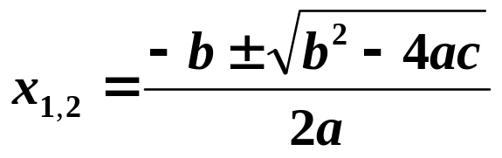
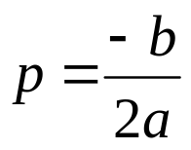
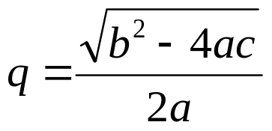


6.9 案例分析
求一元二次方程 ax² + bx + c = 0 的根
算法进行细化：
方程系数满足如下条件：
方程式根为 ：
根分解成两项：
两个根表示为：
C程序设计快速进阶大学教程

Slide 55
/* 求解一元二次程的根*/
#include<stdio.h>
#include<math.h>
int main()
{ /*定义变量*/
float a = 1,b = 4,c = 2 ; /*方程系数*/
float root1,root2, disc,p,q; /*中间变量*/
/*求方程的根*/
  disc = b*b-4*a*c;
  p = -b /(2*a) ;
  q = sqrt(disc)/(2*a);
  root1 = p + q;
  root2 = p - q
/*输出结果*/
printf("x1=%8.4f, x2=%8.4f\n",root1,root2);
return 0;
}
C程序设计快速进阶大学教程
Notes:
逻辑非（！）是单目运算符，逻辑与（&&）与逻辑或（||）为双目运算符。

Slide 56
6.9 案例分析
求一元二次方程 ax² + bx + c = 0 的根
设计算法
代码实现
测试与调试
为了验证该程序，可通过多组数据来进行测试。
在运行程序前，可改变变量a、b和c的初值，
将输出结果和正确结果进行比较，判断程序是否正确。
单步调试，观察变量值，逐步排查错误 。
C程序设计快速进阶大学教程

Slide 57
上机作业
p97
C程序设计快速进阶大学教程

